Slide 1
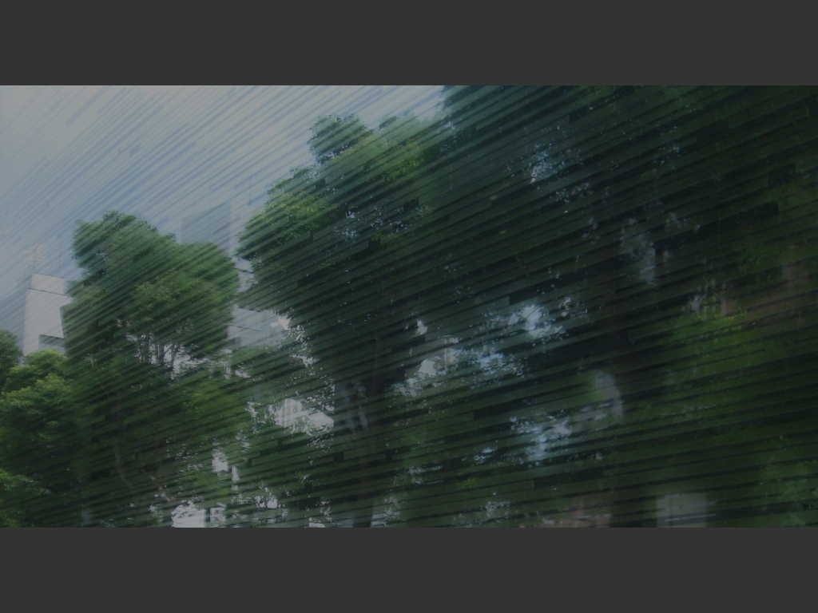
Nadpis
autoři
univerzita
05/14/12

Slide 2



Úvod
Zvolili jsme si projekt B – skrývání textu do obrázku
Implementace v Matlabu
Využití diskrétní kosinové transformace, resp. její modifikace IntDCT
Dopředná transformace:
Zpětná transformace:

Slide 3
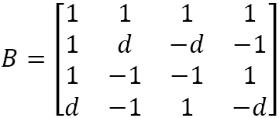
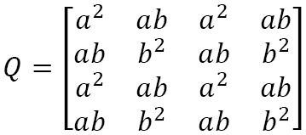




IntDCT
Matice B a Q jsou definovány následovně:
S následujícími hodnotami parametrů:

Slide 4
Popis algoritmu
Pracujeme s bloky velikosti 4×4 pixely
Provedeme dopřednou transformaci
Hodnoty ukládáme do posledních 4 koeficientů
Používáme hodnoty 0 a 3 pro reprezentaci
binární nuly resp. jedničky
1 bajt uložený ve 2 blocích
Jako oddělovač používáme dvojici bajtů
s hodnotami 0 a 255

Slide 5
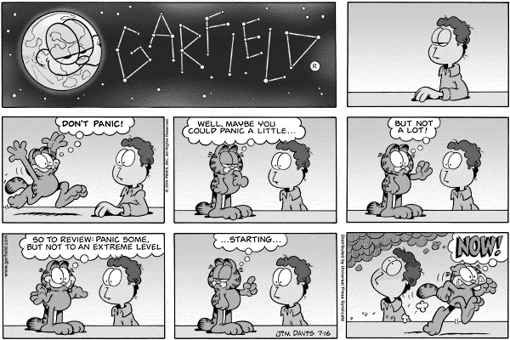
Originální obrázek

Slide 6

Obrázek se zprávou
Zpráva o délce 246

Slide 7
encode.m
Zakóduje text do obrázku
Parametry
  InputFilename
  OutputFilename
  msg
Návratové hodnoty
  Output
Pokud obrázek není dostatečně velký,
vypíše chybu a skončí

Slide 8
decode.m
Pokusí se dekódovat text z obrázku
Parametry
  Input
Návratové hodnoty
  decoded
Pokud se text v obrázku nevyskytuje nebo je obrázek poškozený → chyba

Slide 9
decode.m - algoritmus
dopředná DCT všech bloků
extrakce koeficientů
převod na 0 a 1
převod do desítkové soustavy
hledání oddělovačů
  žádný → chyba
nalezení nejčastějších vzdáleností mezi nimi
extrakce zpráv do matice

Slide 10
decode.m - algoritmus
Příklad přečtených zpráv:
„ZPRÁVA“
„ZPRÁVA“
„ZORÁVA“
V každém sloupci zvolíme nejčastější písmeno
Pokud četnost < polovina zpráv → chyba

